Slide 1

MI-Lab Übung: ARX als Anonymisierungswerkzeug
Informationsmanagement in der klinischen Forschung
Leipzig, Datum

Slide 2
DISCLAIMER
Die Übung basiert zu wesentlichen Teilen auf einer Präsentation der Funktionalitäten von ARX von (damals) Dr . Fabian Prasser vom Institut für medizinische Statistik und Epidemiologie, TU München
Die Rechte an den Inhalten liegt bei der TMF Technologie und Methodenplattform für die vernetzte medizinische Forschung e.V. Berlin
Keine Weiterverbreitung ohne Genehmigung der obigen Stellen!

Slide 3
INHALT
Vorbereitung
Einführung und Installation
Grundlegende Funktionalitäten
Aufgabe 1: Schutz vor Re-Identifikation mit k Anonymität
Aufgabe 2: Aufzeigen der optimalen Transformation und Finden der zweitbesten Lösung
Aufgabe 3: Vergleich der Identifikationsrisiken vorher/nach Transformation
Aufgabe 4: Erstellen einer eigenen Generalisierungshierarchie
Aufgabe 5: Auswirkung der Generalisierungshierarchie auf die Distribution einzelner Merkmale

Slide 4
INHALT
Transformationsmodelle
Aufgabe 6: Auswirkung von Suppression
Aufgabe 7: Auswirkung von Mirkoaggregation

Slide 5
EINFÜHRUNG
Aufgabenstellung
Erstellen Sie eine ARX Projektdatei für einen gegebenen Datensatz
Dateien
Eingabedaten
MIMIC Ü3 full.csv
Hierarchien
Age.csv, insurance.csv, language.csv, martial-status.csv, race.csv, weight.csv

Slide 6
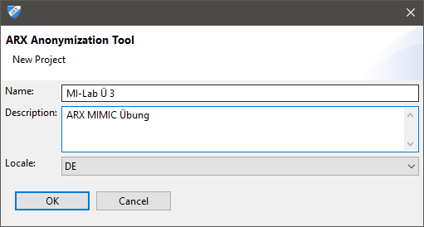
PROJEKT ANLEGEN
Öffnen Sie ARX und wählen Sie aus dem Anwendungsmenü
„File“ → „New project…“
Vergeben Sie einen Projektnamen und klicken Sie “OK”

Slide 7
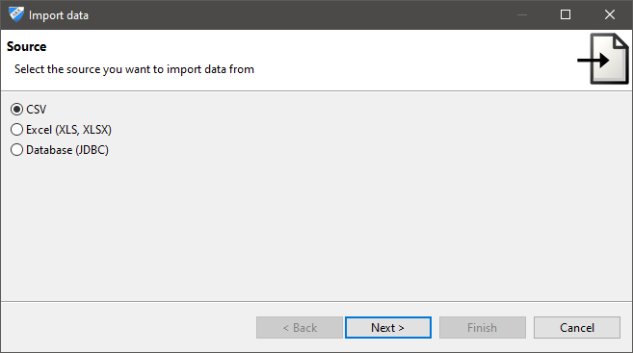
DATEN IMPORTIEREN (1)
Wählen Sie aus dem Anwendungsmenü „File“ → „Import data“
Wählen Sie "CSV" und klicken Sie „Next“
Wählen Sie "Browse...„ und selektieren Sie die Datei „MIMIC Ü3.csv“

Slide 8
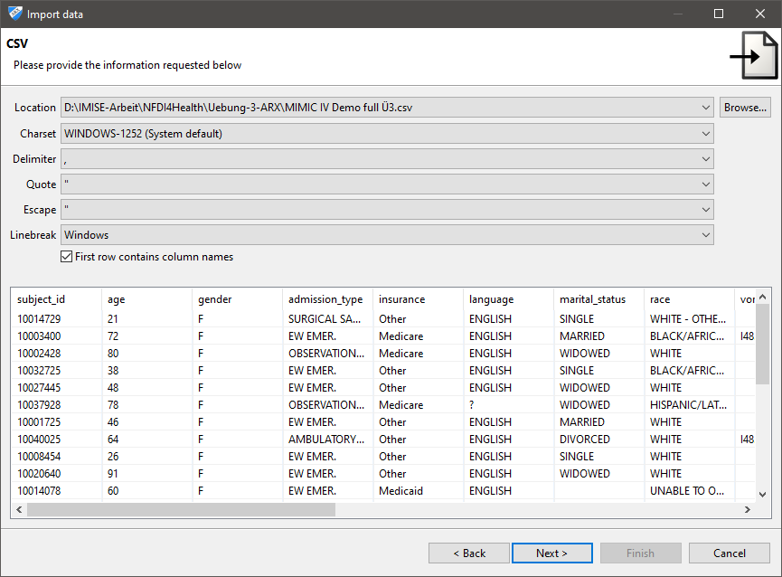
DATEN IMPORTIEREN (2)
Die Syntax der Datei wird automatisch erkannt

Slide 9
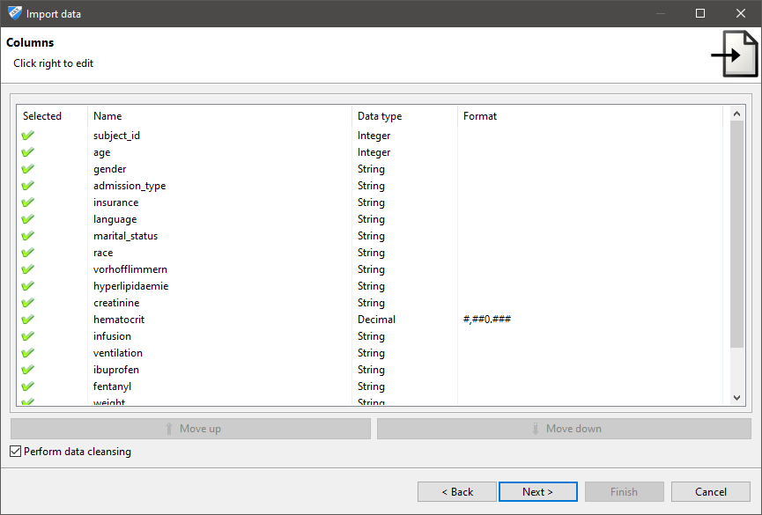
EINGABEDATEI KONFIGURIEREN
Im folgenden Dialog können Sie die Eingabedatei konfigurieren

Slide 10
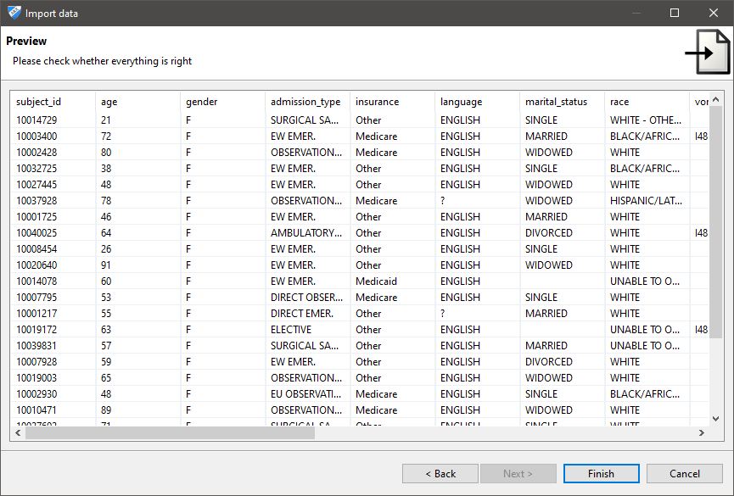
VORANSICHT
Es erscheint eine Übersicht über den Datensatz

Slide 11
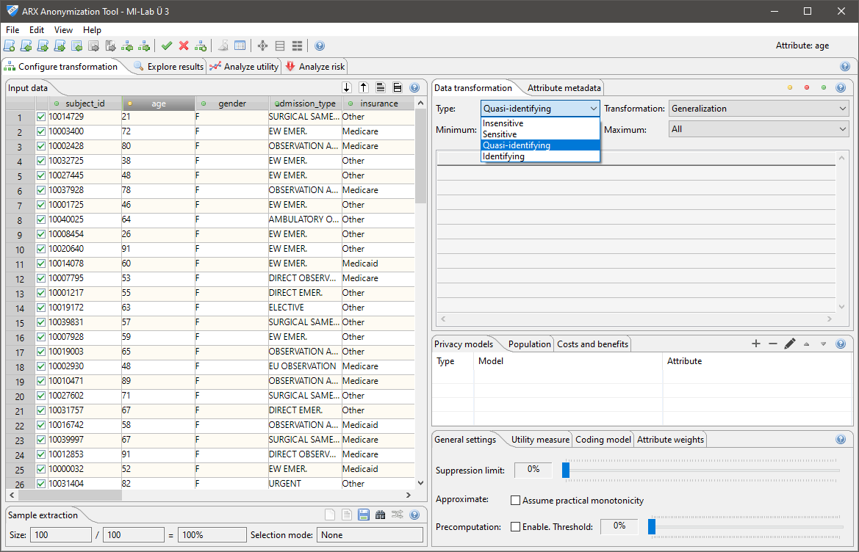
ARX GUI
Klicken Sie auf die Attribute (Spalten) und ändern Sie den Typ

Slide 12
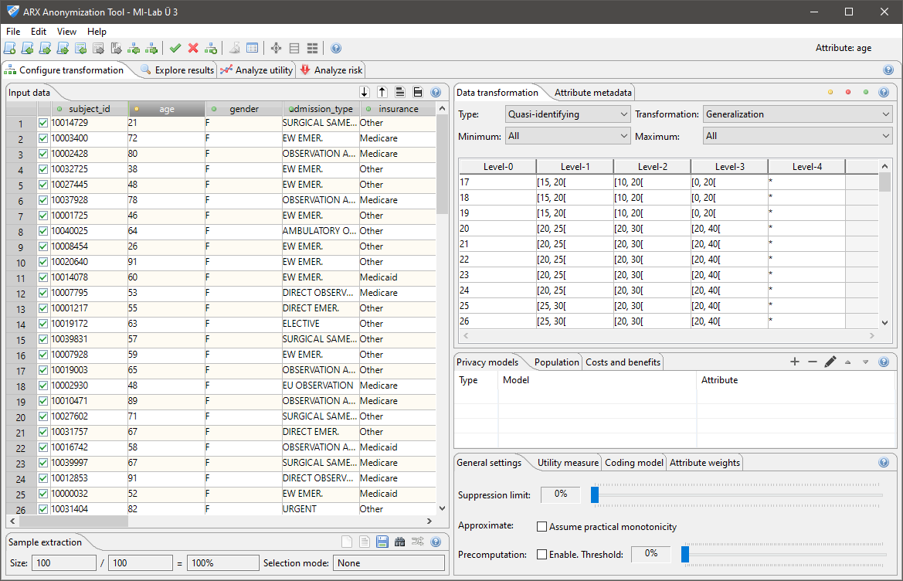
IMPORTIEREN VON HIERARCHIEN
„File“ → „Import hierarchy ...“ für alle Attribute

Slide 13
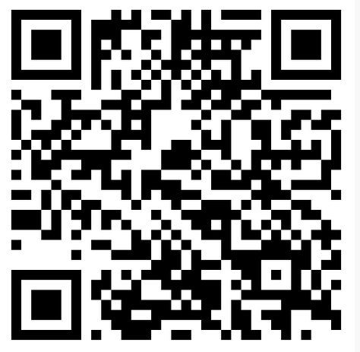
AUFGABEN (SIEHE ÜBUNGSBLATT)
Übungszettel in GitHub:
https://github.com/IMISE/MI-Lab-E03-Privacy
Unter /Aufgaben/Übungsblatt.pdf

Slide 14
VIELEN DANK!
Mona Perbix
Institut für Medizinische Informatik, Statistik und Epidemiologie (IMISE)
www.imise.uni-leipzig.de

